Slide 1



CLASIFICACIÓN DE DISTRITOS DE VALENCIA

Slide 2




ANTES DE NADA… ¡PARTICIPA!
¿Te atreves a ser el experto?
¡Tu atención tiene premio!
Rellena la encuesta y clasifica tú mismo los distritos de Valencia.
Escucha atentamente la presentación y responde a las preguntas.
https://qrco.de/distritosvlc
https://www.menti.com/aldphi573ycw
Notes:
Lol, no puedo editar aquí !!! <- El que ha escrito esto es un friki <- Este sí que es un friki

Slide 3






ÍNDICE
DISTRIBUCIÓN DE CONTENIDOS
OBJETIVOS
ORGANIZACIÓN DEL TRABAJO
GITHUB
INTRODUCCIÓN
DATOS USADOS
METODOLOGÍA
RESULTADOS
CONCLUSIONES

Slide 4
ÍNDICE
DISTRIBUCIÓN DE CONTENIDOS
TIPOS
LIMITACIONES
PRIVACIDAD
INTRODUCCIÓN
DATOS USADOS
METODOLOGÍA
RESULTADOS
CONCLUSIONES

Slide 5
ÍNDICE
DISTRIBUCIÓN DE CONTENIDOS
DIAGRAMA DE FLUJO
MÉTODOS
VENTAJAS Y DESVENTAJAS
INTRODUCCIÓN
DATOS USADOS
METODOLOGÍA
RESULTADOS
CONCLUSIONES

Slide 6
ÍNDICE
DISTRIBUCIÓN DE CONTENIDOS
CLUSTERS Y CATEGORÍAS
CLASIFICACIÓN
COMPARACIÓN Y DISCUSIÓN
INTRODUCCIÓN
DATOS USADOS
METODOLOGÍA
RESULTADOS
CONCLUSIONES

Slide 7
ÍNDICE
INTRODUCCIÓN
DISTRIBUCIÓN DE CONTENIDOS
ALGORITMOS Y MÉTODOS
CLASIFICACIÓN FINAL
DATOS USADOS
METODOLOGÍA
RESULTADOS
CONCLUSIONES

Slide 8



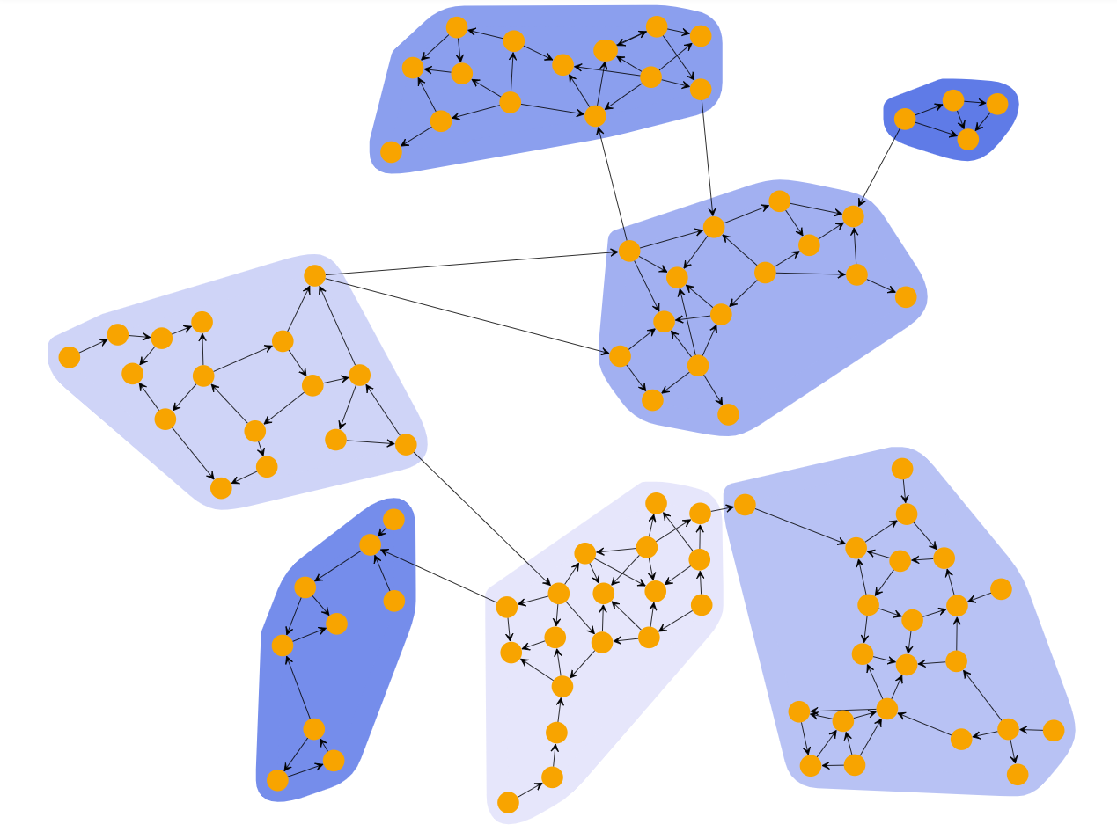


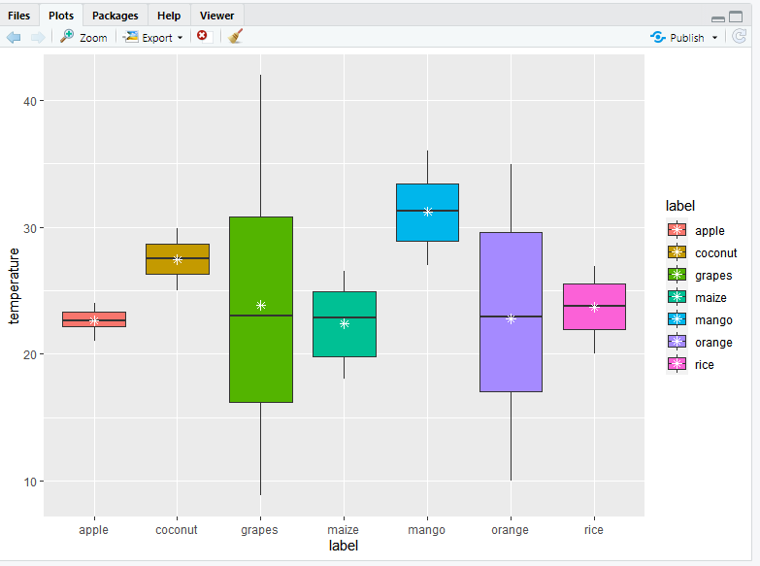


OBJETIVOS
Comercial
Familiar
Histórico
Turístico
Multicultural
Recopilación de datos
Representación y modelado
Clasificación de distritos

Slide 9

ORGANIZACIÓN
PULL DESDE MAIN
RAMA PERSONAL

Slide 10
ORGANIZACIÓN
PULL DESDE MAIN
PROYECTO FINAL
RAMA PERSONAL

Slide 11

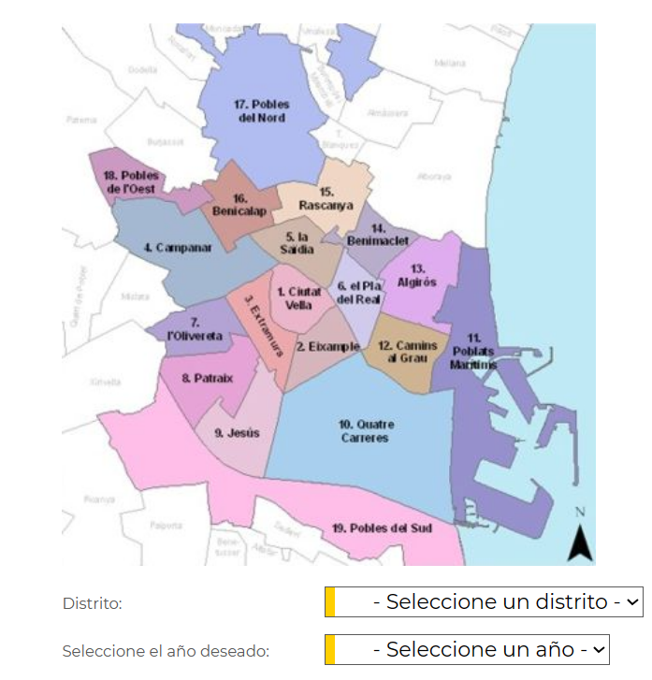


DATOS ESTRUCTURADOS
LIMITACIONES
OFICINA DE ESTADÍSTICA
Datos distintos por distrito
Exhaustiva revisión de documentos individuales
Datos faltantes
Errores en los cálculos de estadísticos

Slide 12
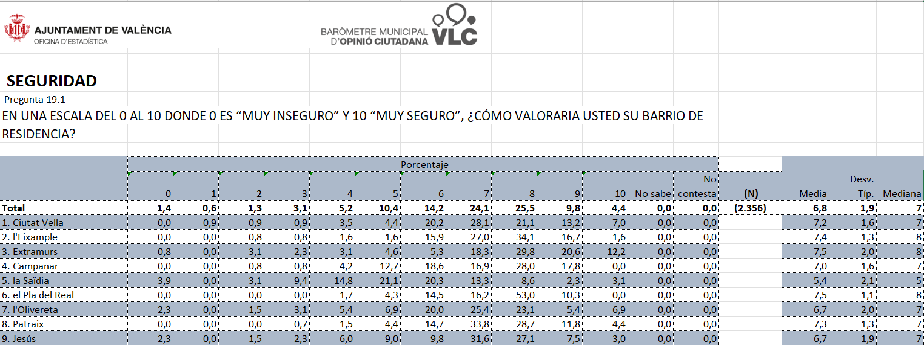
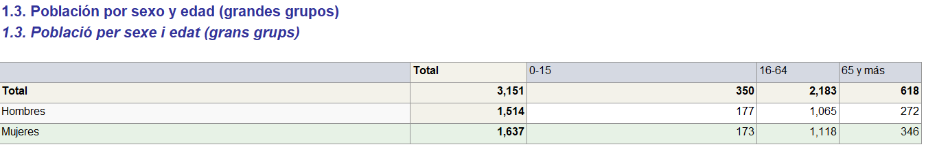
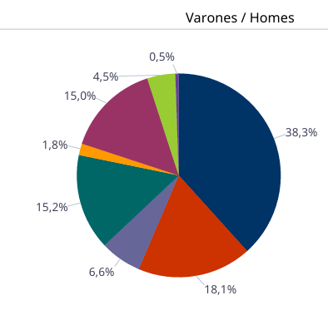
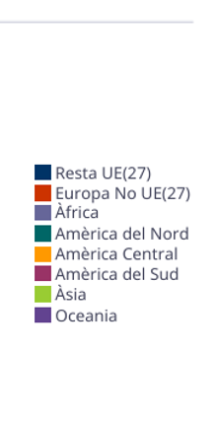
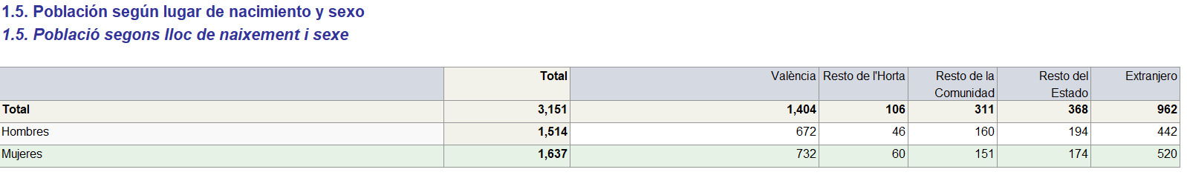
DATOS ESTRUCTURADOS
LIMITACIONES
OFICINA DE ESTADÍSTICA

Slide 13
DATOS ESTRUCTURADOS
Padrón a 01/01/2023. Barrio 1.1. la Seu
LIMITACIONES
OFICINA DE ESTADÍSTICA

Slide 14
DATOS ESTRUCTURADOS
LIMITACIONES
OFICINA DE ESTADÍSTICA
Datos distintos por distrito
Exhaustiva revisión de documentos individuales
Datos faltantes
Errores en los cálculos de estadísticos

Slide 15
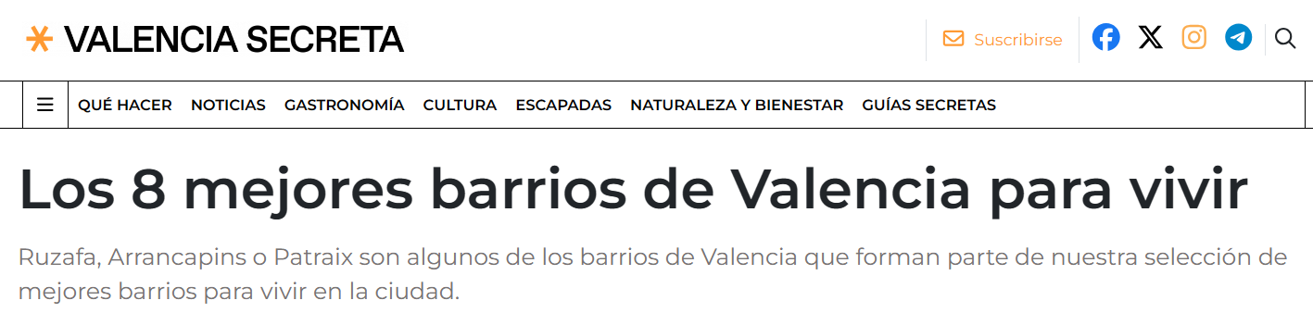
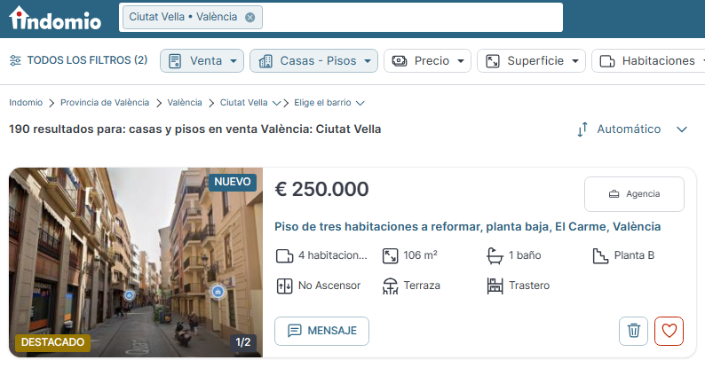
DATOS NO ESTRUCTURADOS
LIMITACIONES
Gran falta de datos relacionados con la temática
Políticas de privacidad de organizaciones
Sesgo y subjetividad

Slide 16
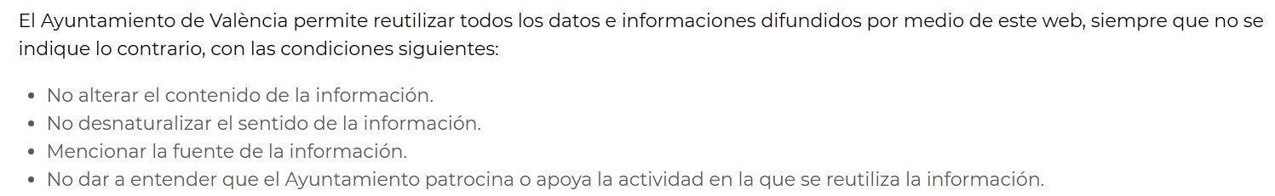

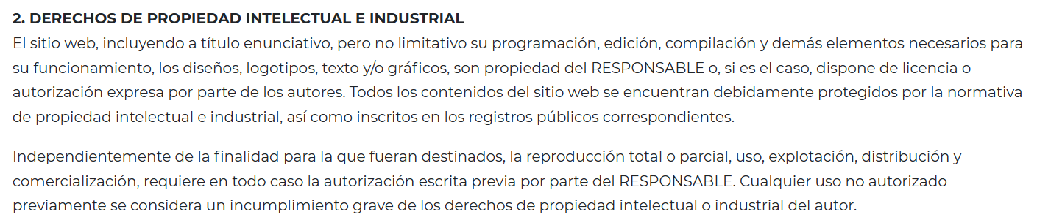

PRIVACIDAD
Hay que asegurarse de hacer un uso correcto y legal de los datos

Slide 17



FLUJO DE TRABAJO
Opinion opinion
Conteo de palabras
Embeddings
Transformers
NO
ESTRUCTURADO
. : , ; -
Comercial
Familiar
Histórico
Turístico
Multicultural
len() ≥ 4
SELECCIÓN MODELO
Barrio Distrito
Clusters
Árbol de decisión
ESTRUCTURADO
DataFrame
DATOS
PREPROCESADO +
EXPLORACIÓN
MODELADO
RESULTADO
Notes:
Preprocesado + análisis exploratorio
En datos estructurados al final se acaba con un solo dataframe tidyficado

Slide 18
FLUJO DE TRABAJO
Pasar el texto a minúsculas
Eliminar los signos de puntuación
Mantener las palabras con más de 3 letras
Quitar stopwords y lematizar
Conteo de palabras
Embeddings
Transformers
Comercial
Familiar
Histórico
Turístico
Multicultural
SELECCIÓN MODELO
Agrupar los barrios en sus respectivos distritos
Descartar variables irrelevantes o mal estimadas
Pasar datos a un DataFrame y combinarlos
Clusters
Árbol de decisión
DATOS
PREPROCESADO +
EXPLORACIÓN
MODELADO
RESULTADO

Slide 19
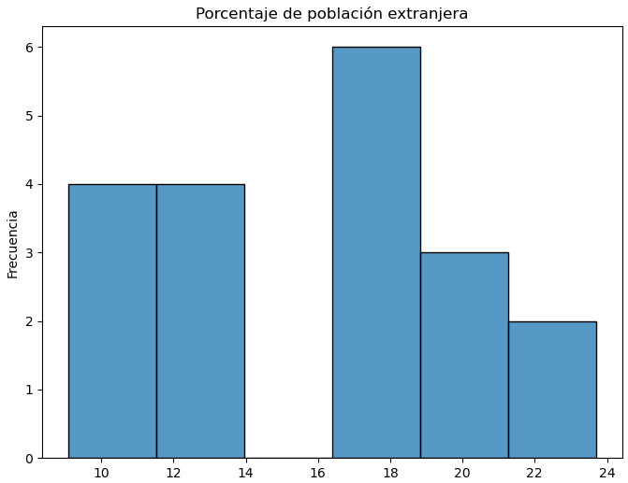
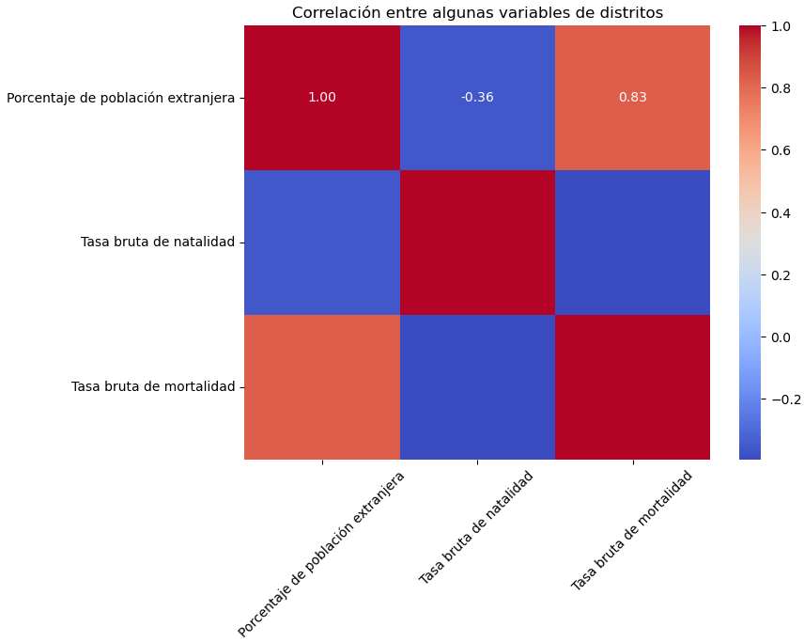
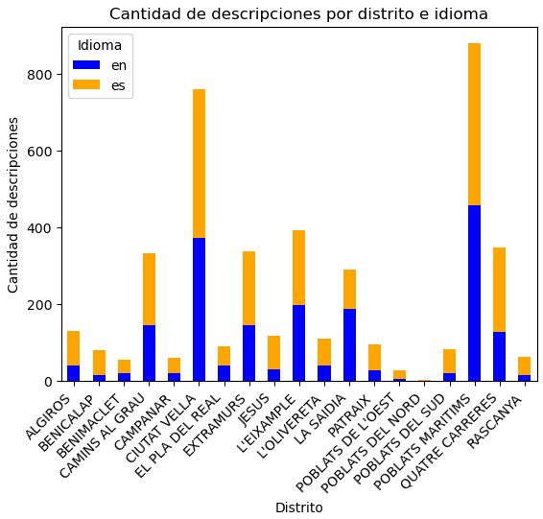
PREPROCESADO +
EXPLORACIÓN

Slide 20
PREPROCESADO +
EXPLORACIÓN

Slide 21
PREPROCESADO +
EXPLORACIÓN

Slide 22
FLUJO DE TRABAJO
Pasar el texto a minúsculas
Eliminar los signos de puntuación
Mantener las palabras con más de 3 letras
Quitar stopwords y lematizar
Conteo de palabras
Embeddings
Transformers
Comercial
Familiar
Histórico
Turístico
Multicultural
SELECCIÓN MODELO
Agrupar los barrios en sus respectivos distritos
Descartar variables irrelevantes o mal estimadas
Pasar datos a un DataFrame y combinarlos
Clusters
Árbol de decisión
DATOS
PREPROCESADO +
EXPLORACIÓN
MODELADO
RESULTADO

Slide 23
FLUJO DE TRABAJO
CONTINUA MODIFICACIÓN DEL DATASET
Conteo de palabras
BoW, TF-IDF, N-grams…
Embeddings
Word2Vec, Doc2Vec…
Transformers
BERT, RoBERTa, BART, …
Pisos pisos
. : , ; -
Comercial
Familiar
Histórico
Turístico
Multicultural
len() ≥ 4
Clusters
Clasificación, menor dimensionalidad
Árbol de decisión
Clasificación, var. importantes
Barrio Distrito
DataFrame
DATOS
PREPROCESADO +
EXPLORACIÓN
MODELADO
RESULTADO
Notes:
A partir del modelado sacamos conclusiones de si desechar unos datos u otros

Slide 24

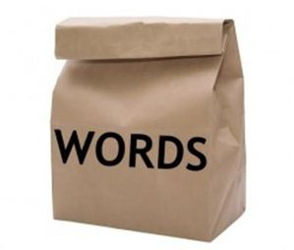
Bag of Words
Se genera un vocabulario común para todos los documentos con todos los términos únicos.
Se crea una matriz de dimensiones n x m (n documentos, m términos).
Cada texto se representa en una fila de la matriz, donde cada columna representa la frecuencia de aparición de un término del vocabulario en ese texto.
CountVectorizer()
CONTEO
TF-IDF
Representación sobre un vector BoW donde se aplica una ponderación para descontar los términos más comunes y promover los raros.
Medida de originalidad de una palabra.
TfidfVectorizer()

Slide 25
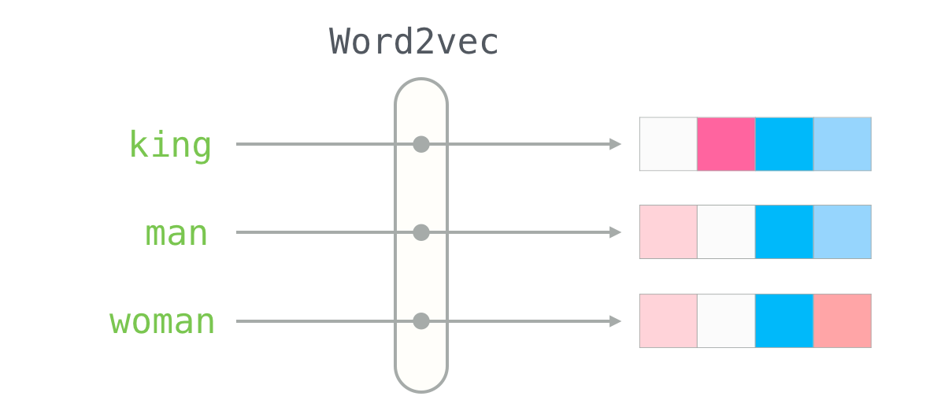

Embeddings
Word2vec: Representación vectorial de los términos del vocabulario en un espacio vectorial continuo basado en la similitud semántica y de contexto.
Doc2vec: Calcular el embedding del documento como la media de los word embeddings de sus términos.
Spacy: es_core_news_lg
Transformers
Modelos de aprendizaje profundo que utilizan los embeddings de las palabras del texto como entrada.
Hugging Face + transformers:
bart-large-mnli (BERT-like encoder + GPT-like decoder)
mDeBERTa-v3-base-xnli-multilingual-nli-2mil7
bert-base-spanish-wwm-cased-xnli

Slide 26
COMPARACIÓN ENTRE MODELOS
Característica | BoW | TF-IDF | Doc2Vec | Transformers
Representación | Matriz ocurrencia | Matriz ponderada por frecuencia | Vectores de documentos | Embeddings contextuales
Contexto | Lo ignora | Lo ignora | Captura contexto del documento | Contexto global y dependencias a largo plazo
Entrenamiento | Rápido y simple | Moderadamente rápido | Intensivo | Muy intensivo, muchos datos

Slide 27
FLUJO DE TRABAJO
Conteo de palabras
BoW, TF-IDF, N-grams…
Embeddings
Word2Vec, Doc2Vec…
Transformers
BERT, RoBERTa, BART, …
Pisos pisos
. : , ; -
Comercial
Familiar
Histórico
Turístico
Multicultural
len() ≥ 4
Clusters
Clasificación, menor dim.
Árbol de decisión
Clasificación, var. importantes
Barrio Distrito
DataFrame
DATOS
PREPROCESADO +
EXPLORACIÓN
MODELADO
RESULTADO
Notes:
Fuerte conexión en parte de modelado entre datos estructurados y no estructurados; se explicará más en detalle en la sección de resultados.

Slide 28
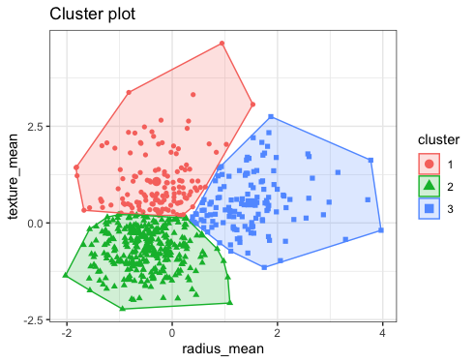
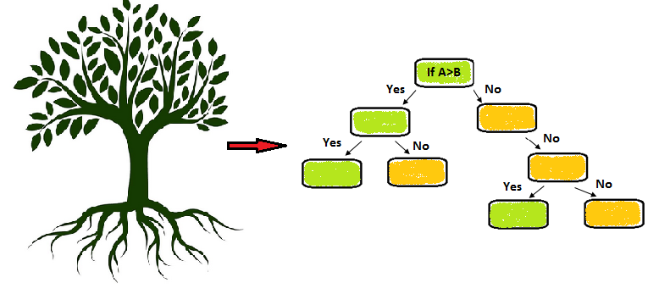
CLUSTERS
Uso de KMeans, algoritmo básico de clustering.
Permiten ver estructura subyacente en los datos estructurados
que tenemos.
Permitirán determinar el número idóneo de etiquetas a partir del Silhouette score.
ÁRBOL DE DECISIÓN
Permite la creación de reglas basadas en separar los
datos en cada nodo de la mejor forma según las clases.
Con variables numéricas se utilizan thresholds que el
algoritmo encuentra óptimos según la métrica usada.
Métricas: Impureza de Gini, Entropía, …
DecissionTreeClassifier()
Notes:
Nota: las clases hacen referencia a las que hallaremos con métodos de lenguaje natural tras una evaluación que haremos

Slide 29
FLUJO DE TRABAJO
Conteo de palabras
BoW, TF-IDF, N-grams…
Embeddings
Word2Vec, Doc2Vec…
Transformers
BERT, RoBERTa, BART, …
Pisos pisos
. : , ; -
Comercial
Familiar
Histórico
Turístico
Multicultural
len() ≥ 4
Clusters
Clasificación, menor dim.
Árbol de decisión
Clasificación, var. importantes
Barrio Distrito
DataFrame
DATOS
PREPROCESADO +
EXPLORACIÓN
MODELADO
RESULTADO

Slide 30
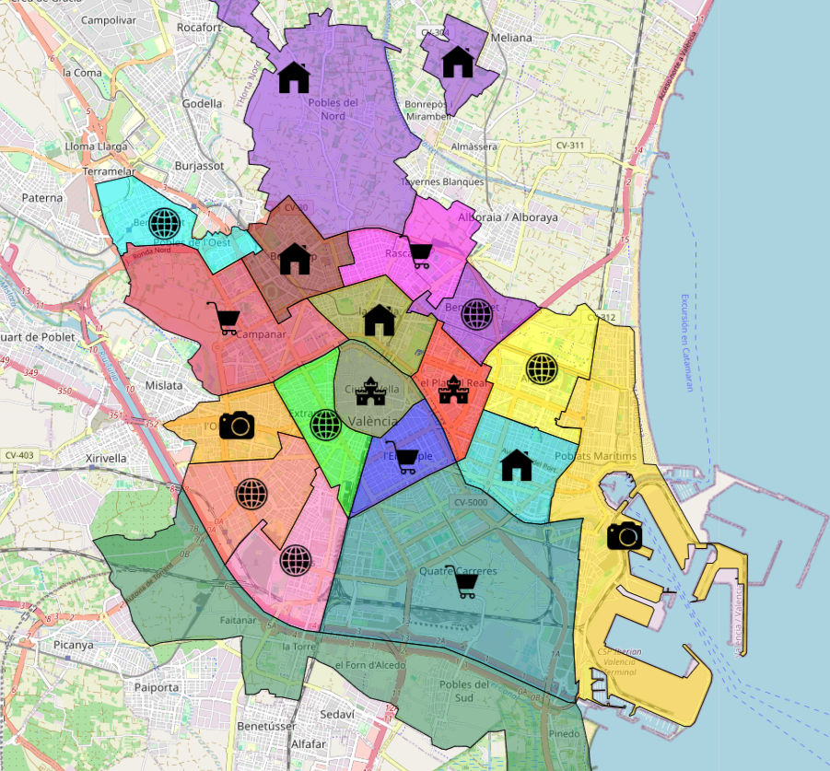
FLUJO DE TRABAJO
Pisos pisos
Conteo de palabras
Embeddings
Transformers
. : , ; -
len() ≥ 4
Barrio Distrito
Clusters
Árbol de decisión
DataFrame
DATOS
PREPROCESADO +
EXPLORACIÓN
MODELADO
RESULTADO
Notes:
Resultados se abordan con más detenimiento en la siguiente sección

Slide 31
CLASIFICACIÓN
9 clases: histórico, lujo, multicultural, familiar, universitario, turístico, alternativo, suburbano, comercial
7 modelos: BoW, TF-IDF, TF-IDF N-gram, bart-large, mDeBERTa-v3, bert-base-spanish
Distrito | BoW | TF-IDF N-gram(1,3) | facebook/bart-large-mnli
Ciutat Vella | suburbano (0.27), histórico (0.22) | suburbano (0.04), histórico (0.03) | histórico (0.35), turístico (0.19)
L'Eixample | suburbano (0.32), comercial (0.27) | suburbano (0.06), universitario (0.05) | comercial (0.48), turístico (0.19)
Extramurs | turístico (0.20), comercial (0.19) | suburbano (0.04), multicultural (0.03) | multicultural (0.41), turístico (0.25)
Campanar | familiar (0.11), comercial (0.10) | comercial (0.01), suburbano (0.01) | comercial (0.36), turístico (0.28)
La Saidia | turístico (0.12), comercial (0.12) | comercial (0.01), turístico (0.01) | familiar (0.36), multicultural (0.32)
El Pla del Real | suburbano (0.19), familiar (0.10) | suburbano (0.02), familiar (0.02) | histórico (0.48), universitario (0.12)
L'Olivereta | comercial (0.10), suburbano (0.09) | comercial (0.01), lujo (0.01) | turístico (0.70), lujo (0.09)
Patraix | suburbano (0.31), familiar (0.23) | suburbano (0.05), familiar (0.04) | multicultural (0.67), turístico (0.07)
Jesus | turístico (0.12), comercial (0.12) | turístico (0.02), comercial (0.01) | multicultural (0.63), suburbano (0.08)

Slide 32
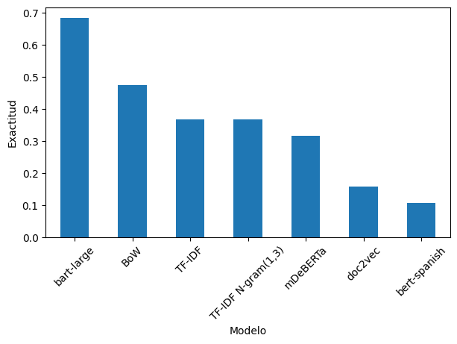
CLASIFICACIÓN
Distrito | Experto | bart-large
Ciutat Vella | histórico | histórico
L'Eixample | comercial | comercial
Extramurs | multicultural | multicultural
Campanar | familiar | comercial
La Saidia | familiar | familiar
El Pla del Real | histórico | histórico
L'Olivereta | multicultural | turístico
Patraix | multicultural | multicultural
Jesus | multicultural | multicultural
Quatre Carreres | turístico | comercial
Poblats Maritims | turístico | turístico
Camins al Grau | familiar | familiar
Algiros | multicultural | multicultural
Benimaclet | multicultural | multicultural
Rascanya | familiar | comercial
Benicalap | familiar | familiar
Poblats de L’oest | familiar | multicultural
Poblats del Nord | histórico | familiar
Poblats del Sud | familiar | familiar
Nueva clasificación con las 5 etiquetas
Comparación con la opinión del experto

Slide 33
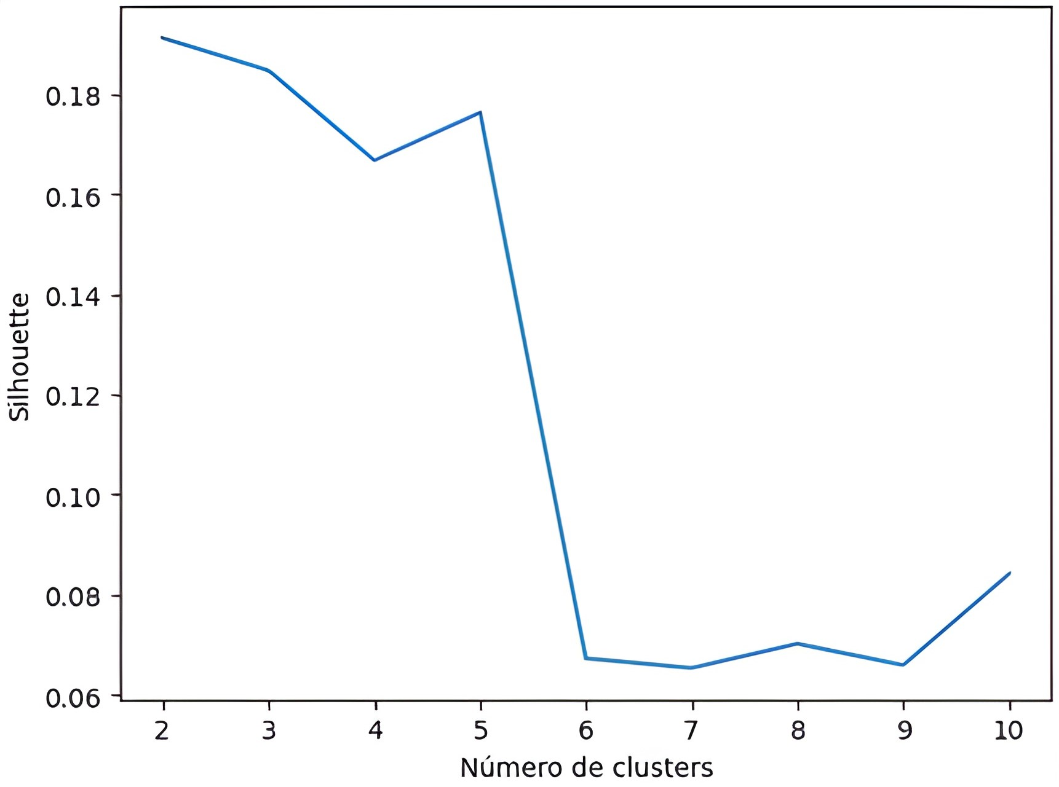
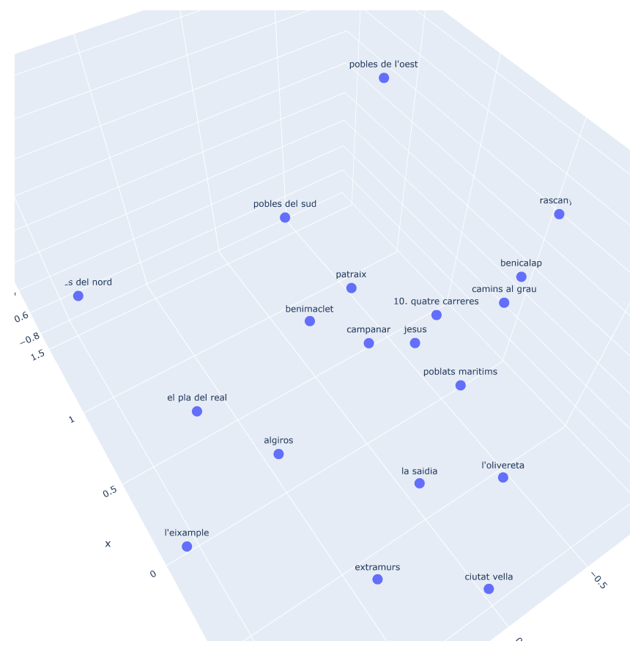
CLUSTERING
SILHOUETTE
3-D CLUSTER

Slide 34
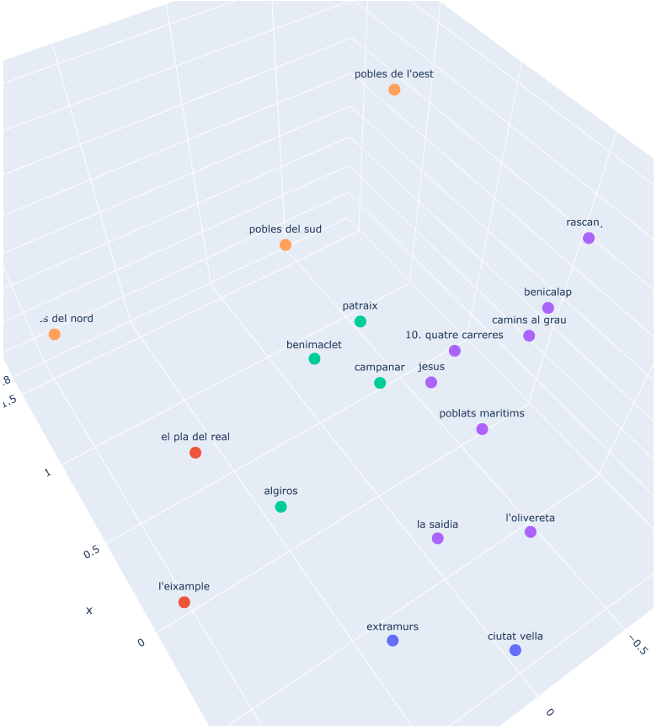
CLUSTERING
SILHOUETTE
3-D CLUSTER

Slide 35
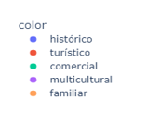
CLUSTERING

Slide 36
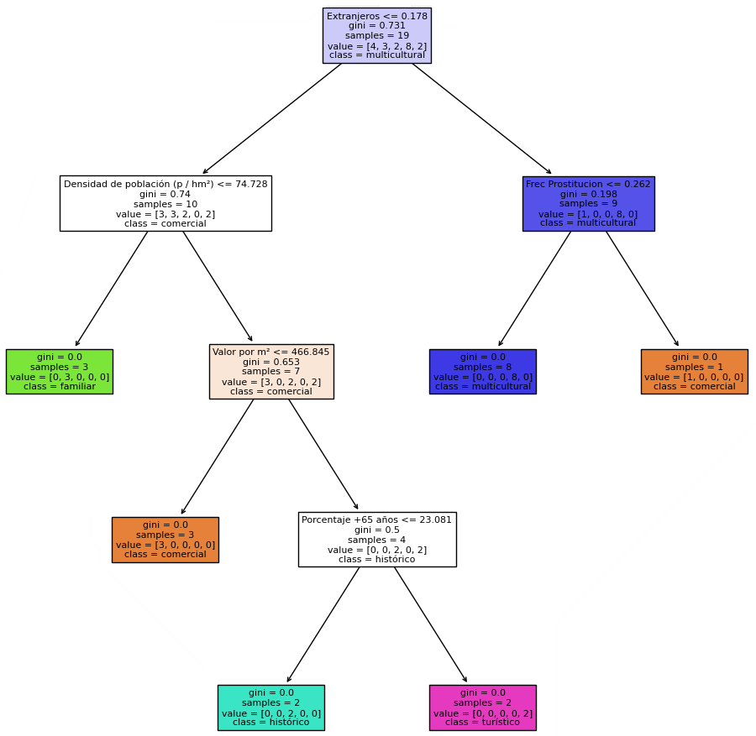
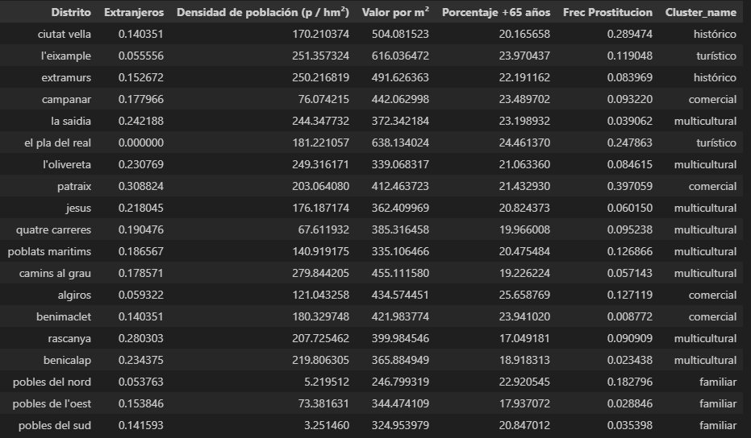
MODELO DE REGLAS
Previa clasificación con K-Means
Agrupamos con 5 características

Slide 37
MODELO DE REGLAS
¿Lo hemos hecho mal?
Distrito | Experto | Cluster/Reglas
Ciutat Vella | histórico | histórico
L'Eixample | comercial | turístico
Extramurs | multicultural | histórico
Campanar | familiar | comercial
La Saidia | familiar | multicultural
El Pla del Real | histórico | turístico
L'Olivereta | multicultural | multicultural
Patraix | multicultural | comercial
Jesus | multicultural | multicultural
Quatre Carreres | turístico | multicultural
Poblats Maritims | turístico | multicultural
Camins al Grau | familiar | multicultural
Algiros | multicultural | comercial
Benimaclet | multicultural | comercial
Rascanya | familiar | multicultural
Benicalap | familiar | multicultural
Poblats de L’oest | familiar | familiar
Poblats del Nord | histórico | familiar
Poblats del Sud | familiar | familiar

Slide 38
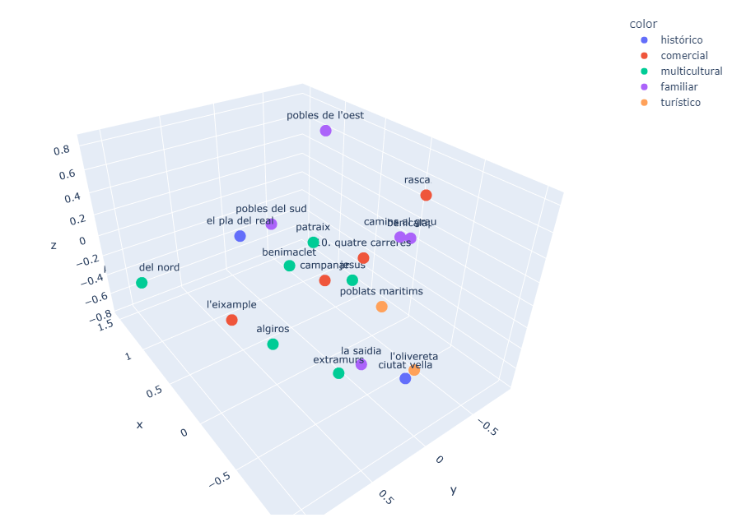
CLUSTERING
Coloreamos los distritos según las etiquetas del experto en el espacio de dimensionalidad reducida.
¡Los distritos del mismo tipo no están juntos!
No existe una estructura latente

Slide 39
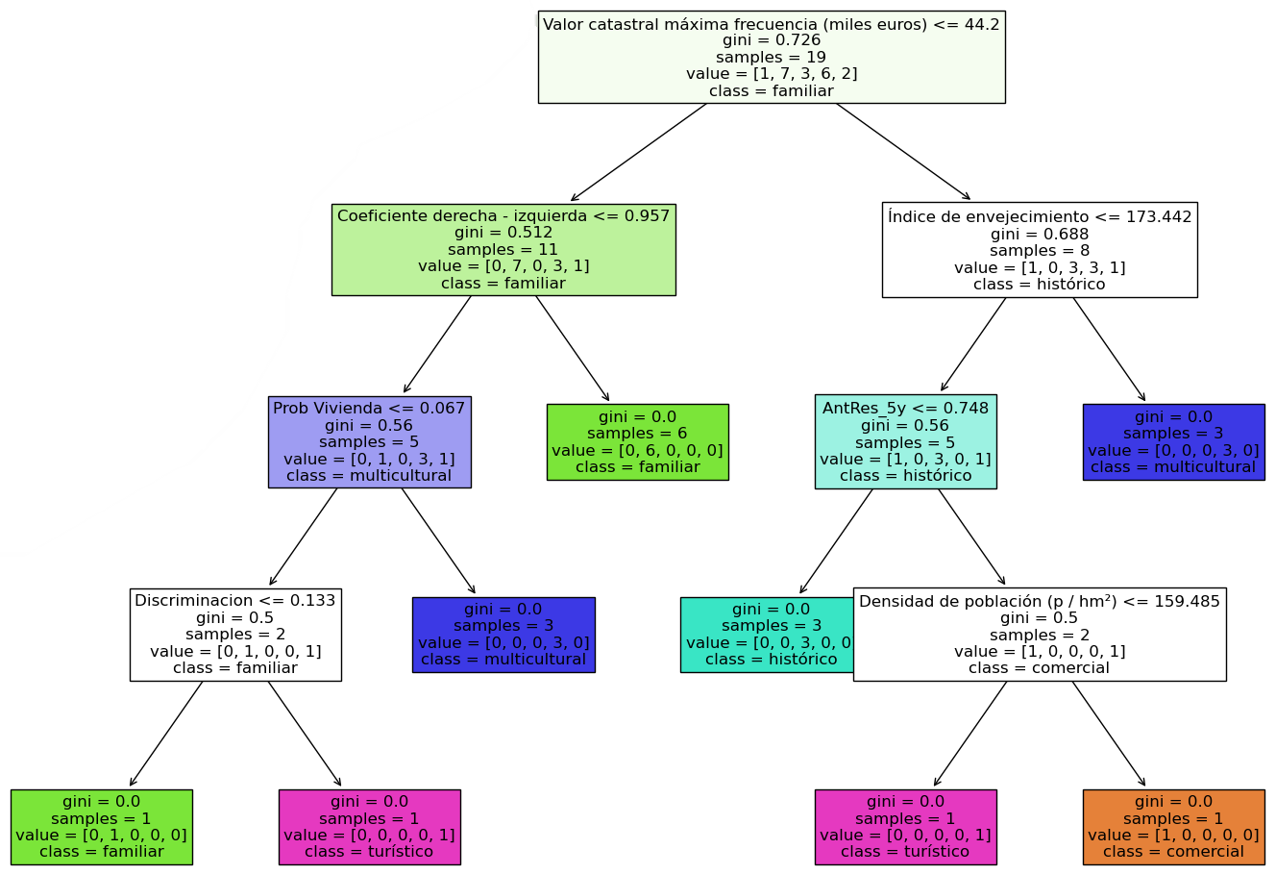
RESULTADOS
Nuevo Modelo de Reglas
Etiquetas del experto
Nos tendremos que conformar con un modelo de reglas construido a partir de las etiquetas del experto.

Slide 40


RESULTADOS
https://qrco.de/mapavlc

Slide 41

CONCLUSIONES
Veamos si hemos cumplido los objetivos:
Identificar y recopilar datos utilizando técnicas automáticas
Explorar datos reales y hacer un análisis preliminar
Emplear técnicas de procesamiento de lenguaje natural y Web Scraping
Usar herramientas de control de versiones: GitHub

Slide 42

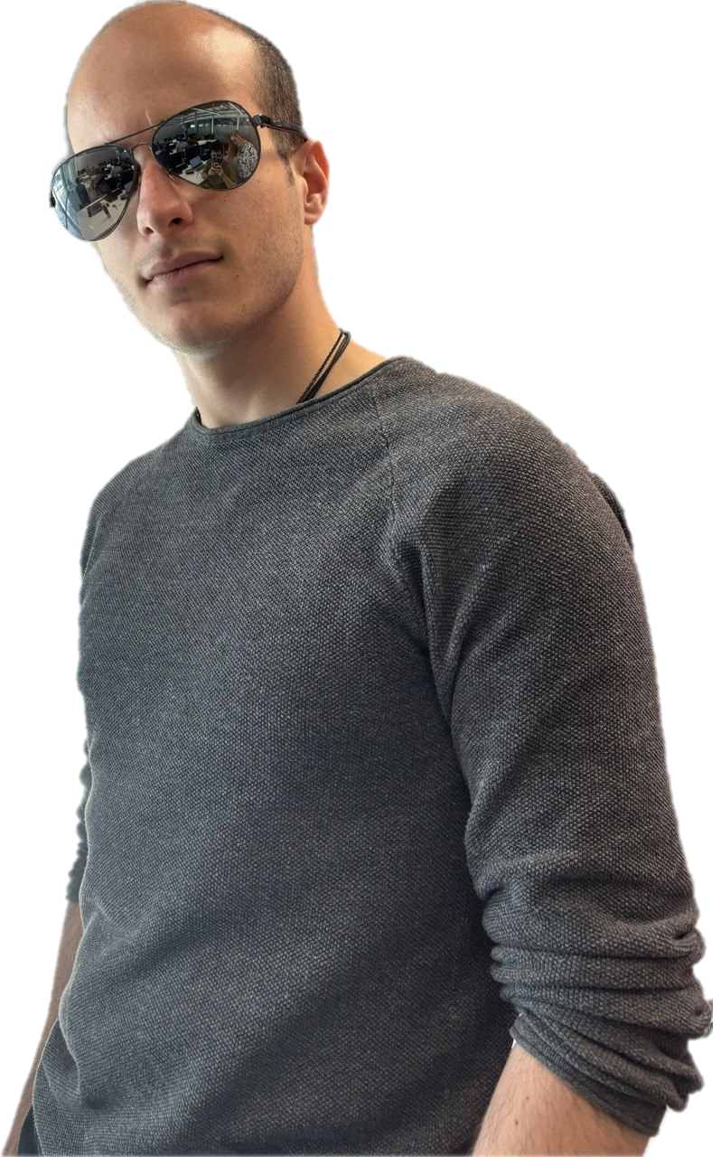

CONCLUSIONES
Reunión de expertos en distritos
Clasificar los distritos según su tipología y características.
7 modelos de Lenguaje
2 modelos de Reglas
La clasificación de un experto

Slide 43
CONCLUSIONES
Algunas cuestiones más:
Pocos datos realmente útiles
Tarea mayoritariamente subjetiva
Problema de clasificación y denominación: no hay datos etiquetados
Elegir etiquetas
Repartir etiquetas
No hay forma de validar

Slide 44
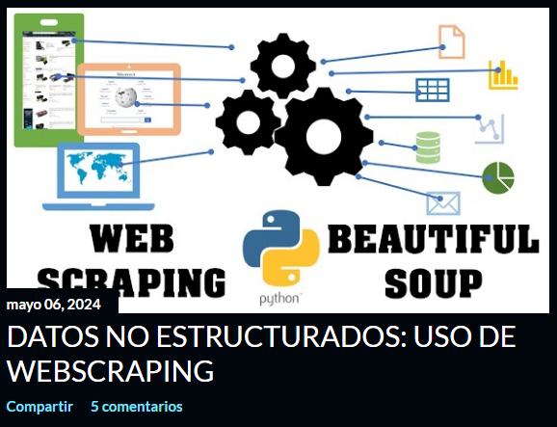
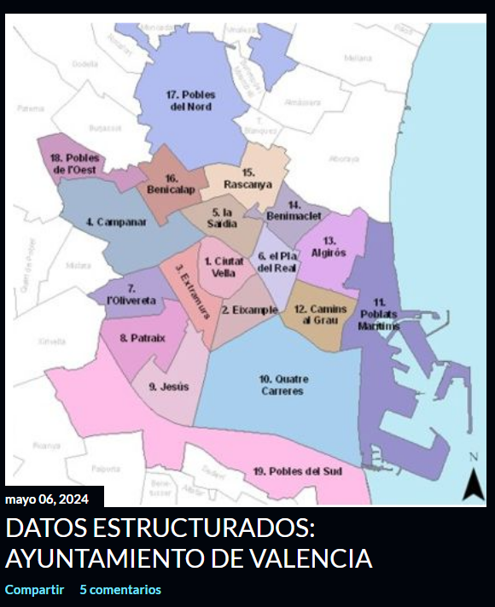

Y POR ÚLTIMO. . .
¡No olvides echarle un ojo a nuestro blog!
En él encontrarás interesantes artículos acerca del desarrollo del proyecto, así como de los resultados obtenidos
consultatubarrio.blogspot.com

Slide 45
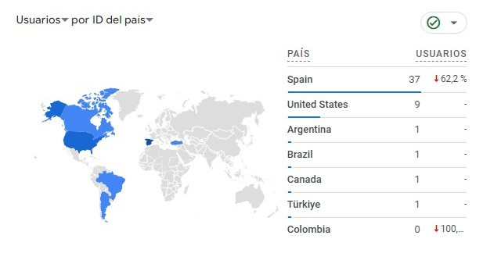
¡ÚNETE A NUESTRA COMUNIDAD!

Slide 46
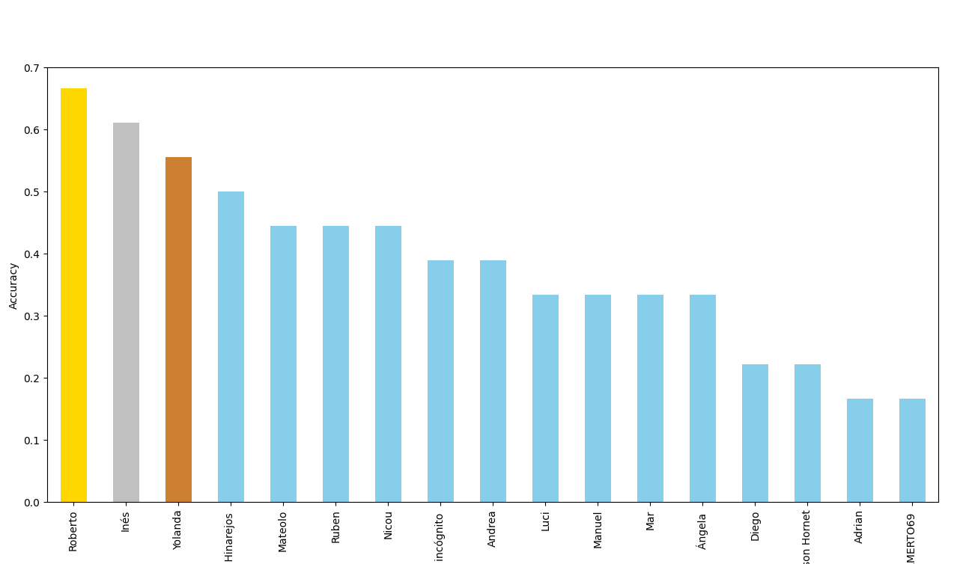

Slide 47


Autores:
Con la colaboración de:
Isaac Martí
Jesús Martínez
Samuel Ortega
Carlos Sánchez
Pablo Vicente
CLASIFICACIÓN DE DISTRITOS DE VALENCIA

